Slide 1
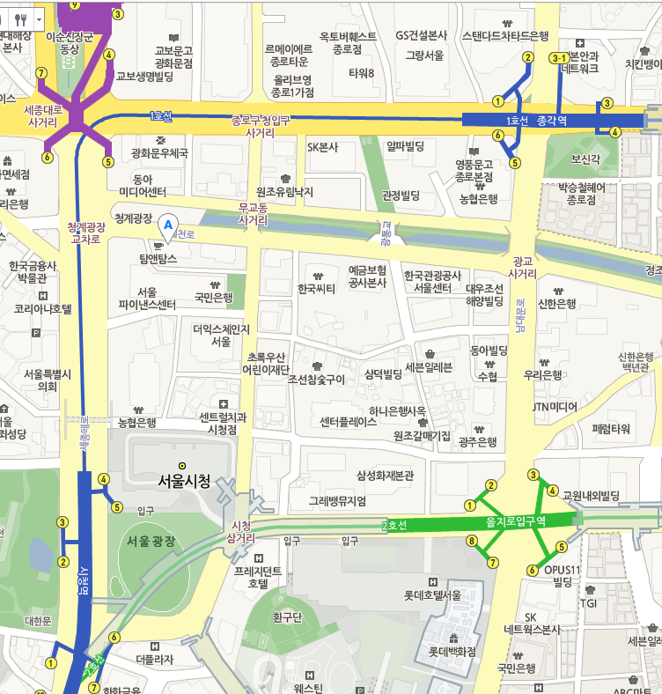
프리미어플레이스
도시철도계획부 회의실(10층)

